Slide 1


LANCEMENT DU JEU
Trouver la
dernière pièce du
puzzle
Une journée féerique à Paris pour 500
parents et enfants

Slide 2




LANCEMENT DU JEU · L'ÉVÉNEMENT
Pourquoi un événement physique ?
Se démarquer
Un souvenir
De vrais joueurs
Un jeu qui sort se perd facilement dans les stores. Un événement lui donne un visage.
Le jeu devient une expérience vécue en famille, pas seulement une app de plus.
500 personnes découvrent le jeu, l'essaient et repartent avec sa marque.
Lancement du jeu — ÉCLAT
2

Slide 3




LANCEMENT DU JEU · LE PARCOURS
Le parcours : 30 minutes par famille
1
2
3
Le jeu virtuel
Le labyrinthe
La salle finale
La famille réussit sa première mission sur le jeu et gagne un indice.
Un labyrinthe féerique, simple, pour explorer. Grâce à l'indice, elle sait quelle pièce retrouver.
Elle pose sa pièce au bon endroit. Une partie de la salle s'illumine.
Lancement du jeu — ÉCLAT
3

Slide 4





LANCEMENT DU JEU · LE FINAL
La salle finale : l'espace prend vie
Chaque pièce retrouvée correspond à une zone. Une pièce posée, comme un interrupteur, et la zone s'illumine.
Sol
Murs
Tables
Plafond
Lancement du jeu — ÉCLAT
4

Slide 5

LANCEMENT DU JEU · LE FORMAT
L'événement en chiffres
500
~170
30 min
6 h
participants
familles
par groupe
d'ouverture
Un groupe d'environ 15 personnes toutes les 10 minutes, soit une quarantaine de personnes dans le parcours en même temps. Site à Paris : jardin pour l'accueil et le labyrinthe, salle intérieure pour le final.
Lancement du jeu — ÉCLAT
5

Slide 6



LANCEMENT DU JEU · LES GOODIES
Ce que chaque famille emporte
Pour chacun
Pour les enfants
Tote bag brandé
Un diplôme
Porte-clés brandé
Une petite lampe dinosaure
Gourde brandée
Un garden party avec bonbons et jus prolonge le moment avant et après le parcours.
Lancement du jeu — ÉCLAT
6

Slide 7

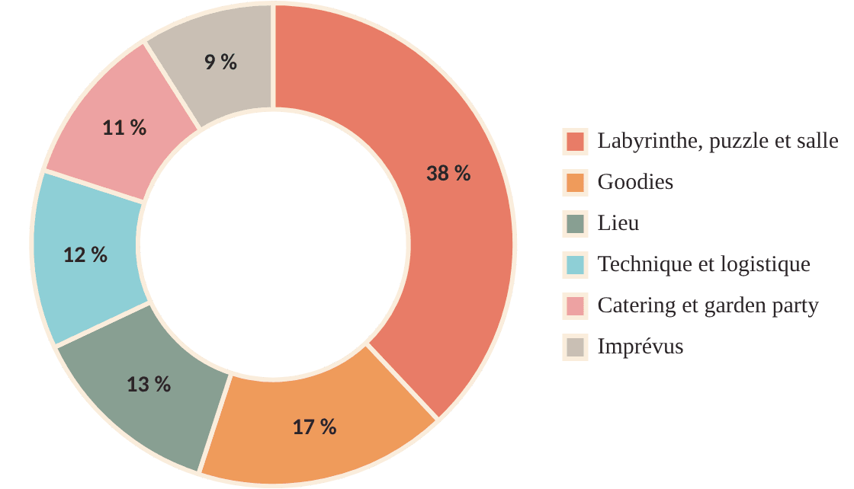
LANCEMENT DU JEU · LE BUDGET
L'investissement
RÉPARTITION DU BUDGET
≈ 19 000 €
HT, tout compris
≈ 38 € par participant
≈ 112 € par famille
Imprévus de 10 % inclus
Lancement du jeu — ÉCLAT
7

Slide 8




LANCEMENT DU JEU · LA MESURE
Comment mesurer le succès
Indicateurs proposés, à valider avec vos objectifs
Nouveaux joueurs
Coût par joueur acquis
Comptes créés et parties jouées pendant la journée.
Budget total divisé par le nombre de joueurs actifs.
Visibilité
Satisfaction
Photos et publications partagées par les familles.
Retours des familles à chaud et envie de rejouer.
Lancement du jeu — ÉCLAT
8

Slide 9




LANCEMENT DU JEU · LES CONDITIONS
Points d'attention
Une équipe interne mobilisée
6 à 8 personnes en simultané sur 6 h : accueil, animation, régie, guides, distribution. Bénévoles ou rotations à prévoir.
Sécurité et autorisations
Pour 500 personnes, un agent de sécurité ou un secouriste peut être exigé : environ +800 à 1 000 €.
Un labyrinthe fait maison
Le budget suppose du temps de bricolage en interne. Sans cela, ajouter 3 à 4 k€ de prestataires.
Lancement du jeu — ÉCLAT
9

Slide 10

LANCEMENT DU JEU · CONCLUSION
En résumé
Une journée, 500 participants, un univers féerique qui prolonge le jeu dans le monde réel, pour environ 19 000 € HT.
Le format
500 participants, ~170 familles, 30 minutes par groupe sur 6 h d'ouverture.
Le budget
≈ 19 000 € HT, tout compris, soit ≈ 38 € par participant et ≈ 112 € par famille.
Version confort avec prestataires
Environ 44 000 € HT.
Lancement du jeu — ÉCLAT
10

